Slide 1
以Python進行資料庫連線
環境設定
Python套件-PyMySQL
Python-CRUD

Slide 2
資料庫簡介
MariaDB 是 MySQL 的一個分支
目的完全相容 MySQL，包括 API 和命令列，使之能輕鬆成為 MySQL 的代替品
MariaDB 由 MySQL 的創始人米卡埃爾·維德紐斯主導開發
他以 10 億美元的價格，將自己建立的公司 MySQL AB 賣給了 SUN
SUN 被 Oracle 收購，MySQL 的所有權也落入 Oracle 的手中
MariaDB 名稱來自他的女兒瑪麗亞 (Maria) 的名字

Slide 3
環境設定
安裝 Python
安裝 PyCharm (Python IDE)
安裝 SQL (XAMPP - MariaDB)
設定 MariaDB (設定資料庫與資料表)
安裝 PyMySQL (資料庫連結套件)

Slide 4
安裝 Python
官方網站: https://www.python.org/
到 Downloads 頁面下載 Python 安裝檔
本投影片示範環境為 Python 3.6.6
安裝細節請參考之前投影片 (勾選 Add Python to Path)

Slide 5
安裝 PyCharm (Python IDE)
官方網站: https://www.jetbrains.com/pycharm/
點選 DOWNLOAD NOW 下載 Community 版本
本投影片示範環境為 JetBrains PyCharm Community Edition 2018.1.3
安裝細節請參考之前投影片

Slide 6
安裝 SQL (XAPMM)
官方網站: https://www.apachefriends.org/zh_tw/index.html
點選 Download 頁面下載 XAMPP for Windows
本投影片示範環境為 XAMPP for Windows 7.2.7 (PHP 7.2.7)
安裝細節在後面說明

Slide 7
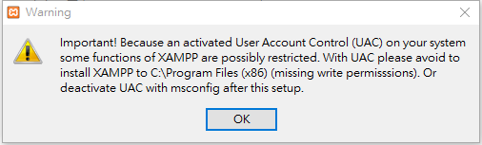
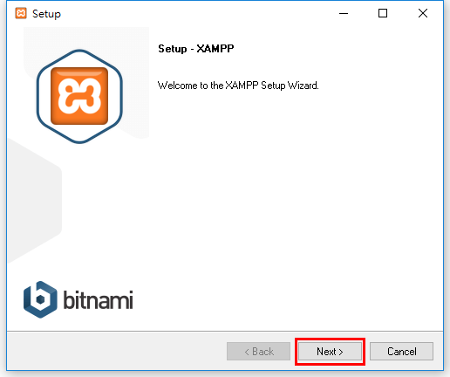
XAMPP 安裝細節
此畫面為提醒你需要系統管理者權限
點選 Next 下一步

Slide 8
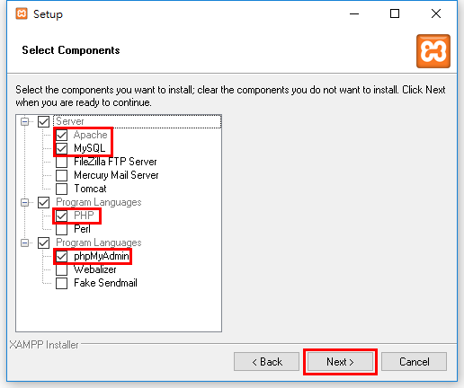
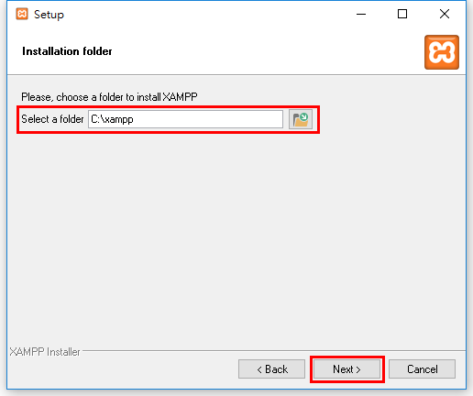
XAMPP 安裝細節~續
紅框處為必要選項，其他為可選 (不會用到) 勾選完後點選 Next 下一步
上方紅框為設定安裝路經，可使用預設
設定完成後點選 Next 下一步

Slide 9
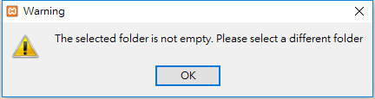
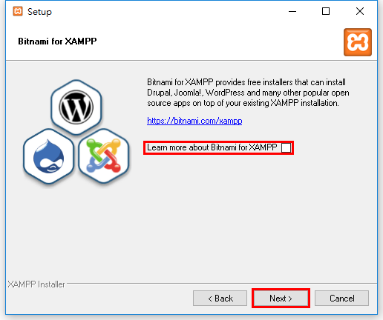
XAMPP 安裝細節~續
提示資料夾不為空，需要安裝在空的資料夾內
廣告可勾選掉，點選 Next 下一步

Slide 10
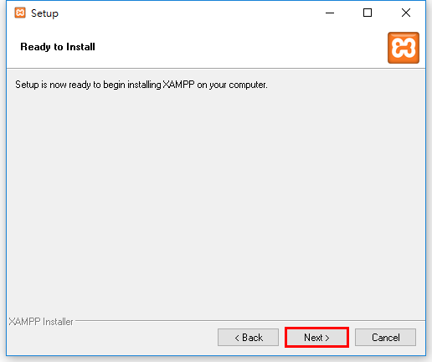
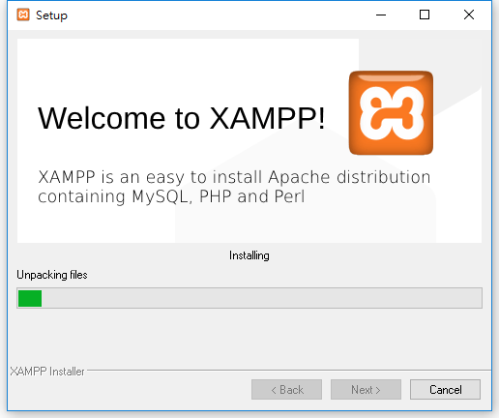
XAMPP 安裝細節~續
提示安裝選項以設定完成，按下 Next 後即開始安裝
安裝中

Slide 11
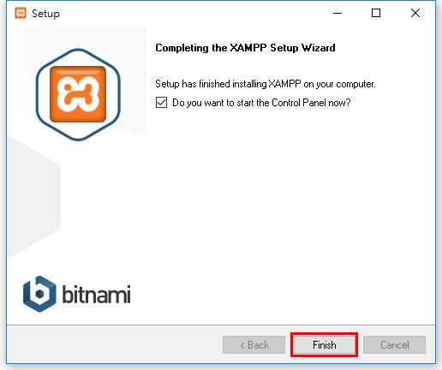
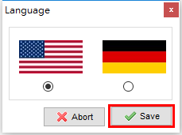
XAMPP 安裝細節~續
首次開啟需要設定語言，僅有英文或德文可選
以上至此XAMPP算是安裝完成， 資料庫設定會在後面章節繼續介紹
完成後按 Finish 結束安裝程式

Slide 12
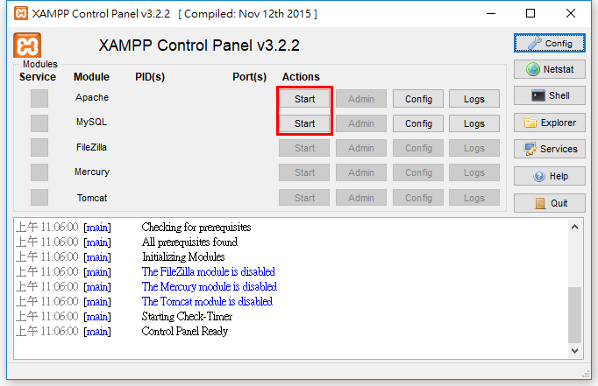
設定 MariaDB (設定資料庫與資料表)
XAPMM 開啟畫面，點選 Apache 與 MySQL 的 Start 啟動 (開啟順序無影響)

Slide 13
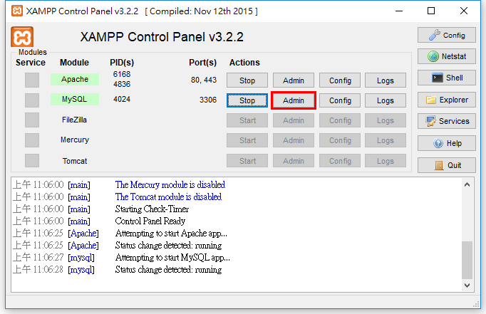
設定 MariaDB 細節
開啟後左方會轉為綠色，點選 MySQL 的 Admin 選項開啟資料庫管理程式

Slide 14
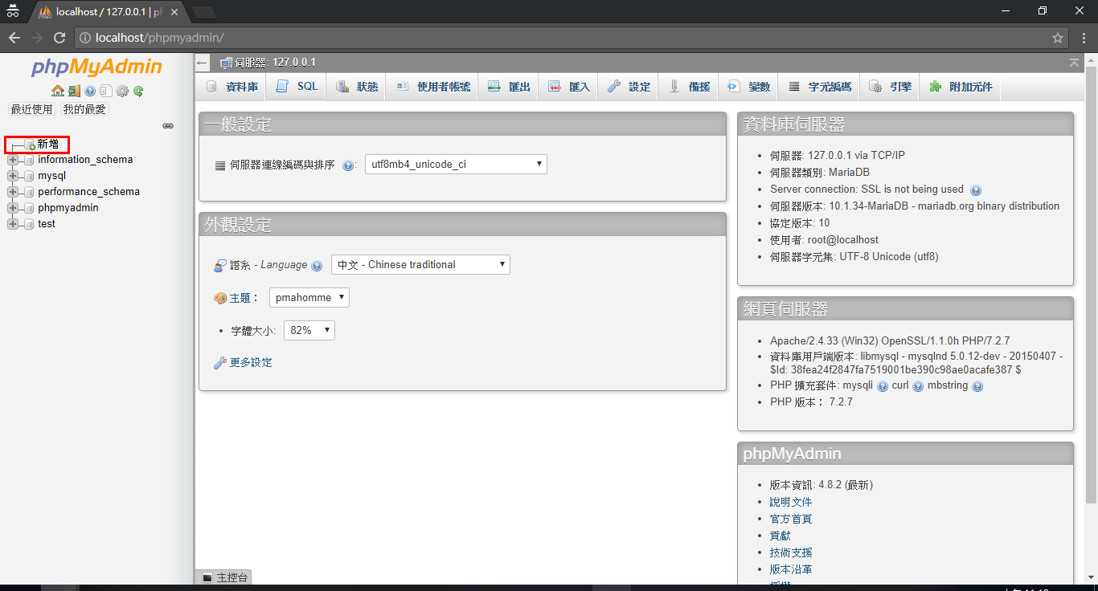
設定 MariaDB 細節~續
操作畫面如圖，點選左上方的新增資料庫

Slide 15
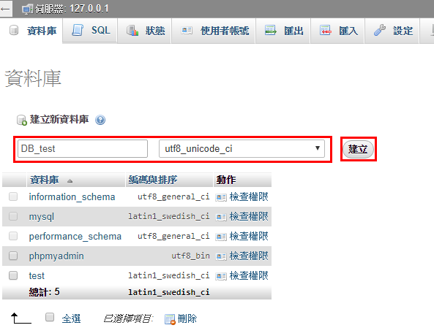
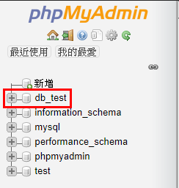
設定 MariaDB 細節~續
建立完成會在左方選單看到新增的資料庫
點選新增的這個資料庫
輸入資料庫名稱， 以及選擇uft8_unicode_ci編碼(重要!!)

Slide 16
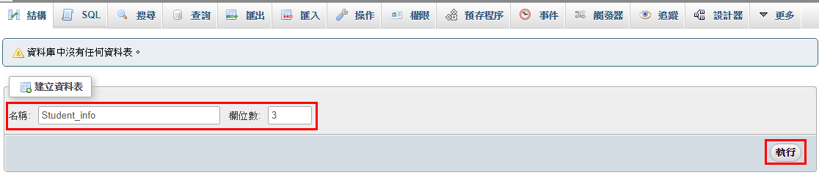
設定 MariaDB 細節~續
輸入名稱以及欄位數量，建立一個新的資料表
學生姓名 | 學號 | 電子郵件
學生1 | 學號1 | 電郵1@電郵
預計建立的資料表內容

Slide 17
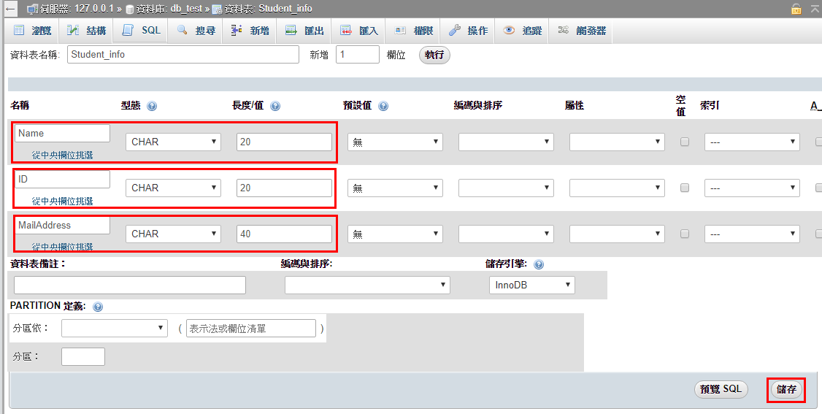
設定 MariaDB 細節~續
填寫欄位名稱以及資料格式與長度，完成後按右下方的儲存

Slide 18
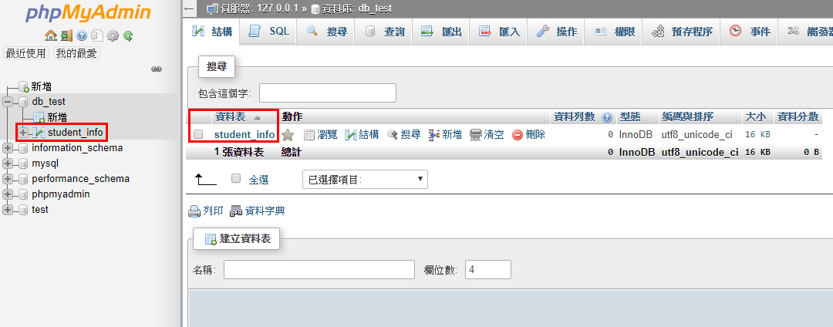
設定 MariaDB 細節~續
完成後即可在管理頁面看到新增的資料表，至此 MySQL 資料庫設定完成

Slide 19
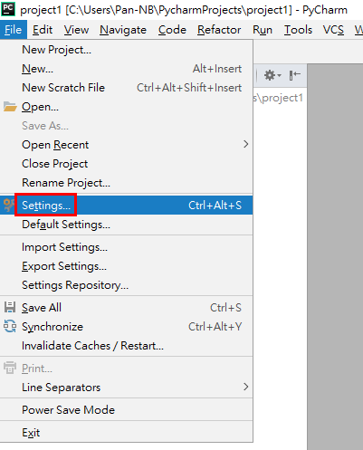
安裝 PyMySQL (資料庫連結套件)
PyCharm 的環境設定與 Project 設定請
參考之前的投影片
開啟 PyCharm 專案後，從 File > Setting
進入設定

Slide 20
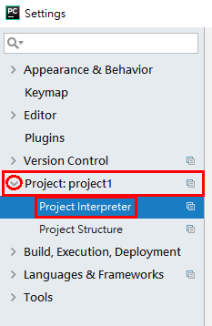
安裝 PyMySQL 細節
點選 Project:你的專案名稱 旁邊的展開按鈕
點選展開下方的 Project Interpreter

Slide 21
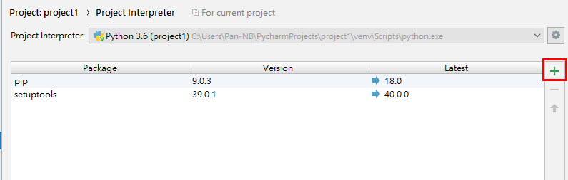
安裝 PyMySQL 細節~續
點選右上方的綠色+號

Slide 22
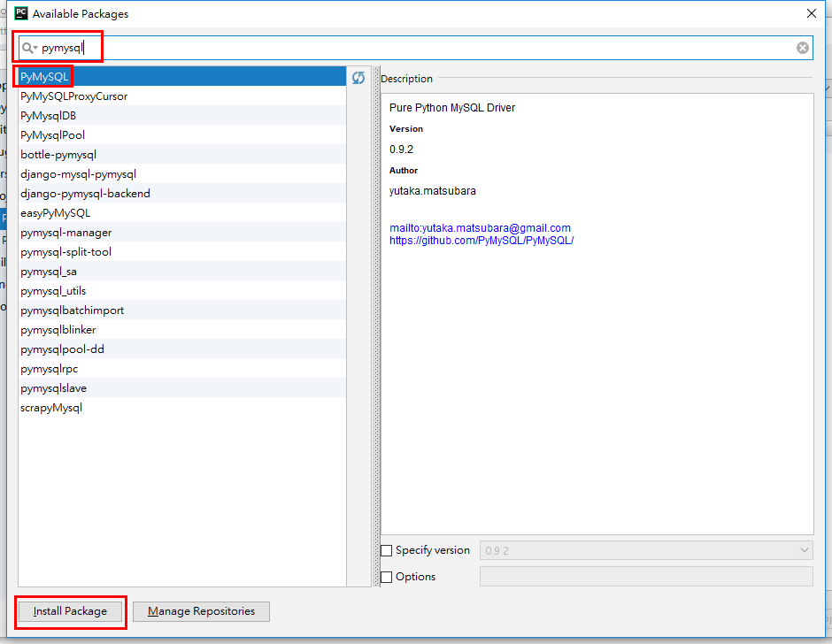
安裝 PyMySQL 細節~續
在搜尋欄位輸入 pymysql
選擇該套件
點選下方的 Install Package
(此功能需要連網才可進行)
完成後會有綠色提示

Slide 23

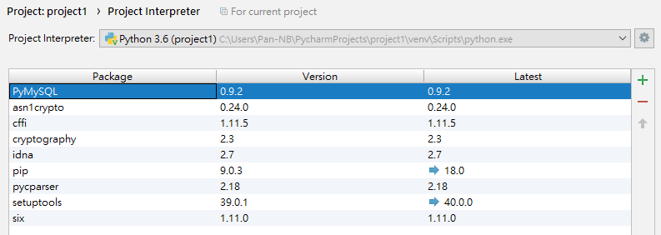
完成後會有綠色提示
也可在套件庫中看到
至此 PyMySQL 套件
安裝完成

Slide 24
Python-CRUD
C-Create (增)
R-Read (查)
U-Update (改)
D-Delete (刪)

Slide 25
C-Create
程式碼範例如 Create.py

Slide 26
R-Read
程式碼範例如 Read.py

Slide 27
U-Update
程式碼範例如 Update.py

Slide 28
D-Delete
程式碼範例如 Delete.py

